Slide 1



Slide 2


肝移植术后肺部感染

Slide 3

● 病例简介
摘要
1.独特性：肝移植术后病人口服免疫制剂抗排斥治疗，免疫力差，易出现感染
2.背景：肝移植术后病人感染后，病情重

Slide 4
● 患者基础信息
1.人口学信息：61岁，男
2.主诉：发现肝硬化7年，肝癌术后2年
3.既往史：糖尿病20年

Slide 5
● 入院后检查
1.体格检查：
血压109/61.腹部膨隆，腹部移动性浊音阳性
2.辅助检查：
肝硬化门脉高压

Slide 6
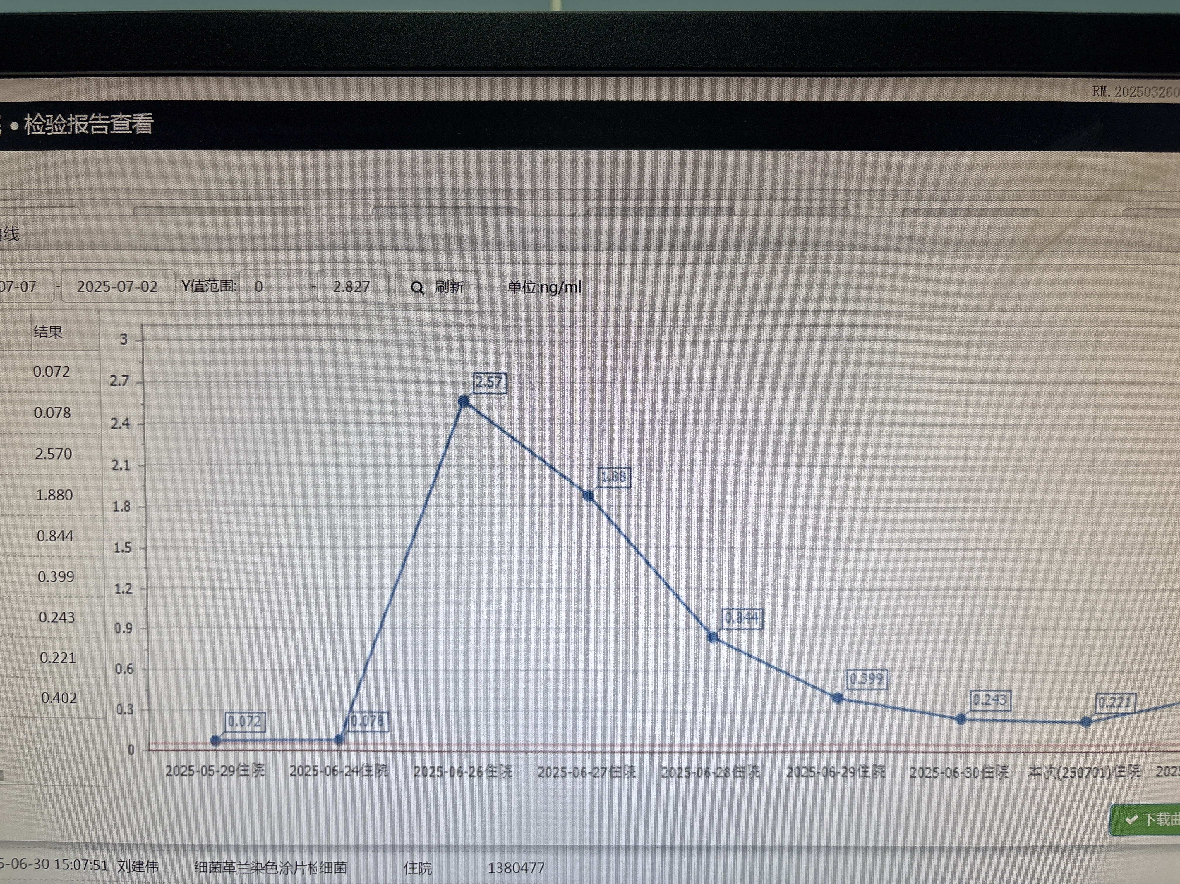
● 入院后检查
3.影像学检查：

Slide 7
● 诊断评估
诊断评估
1.初步诊断：肝硬化失代偿期
2.诊断依据：肺泡灌洗液，鲍曼不动
3.鉴别诊断：肺部感染

Slide 8
● 治疗过程
1.药物（依拉环素50mgq12）
2.手术（肝移植术）

Slide 9
● 治疗过程
3.微生物/病理结果（肺泡灌洗液，鲍曼不动杆菌）
4.方案调整（无）
5.指标追踪（降钙素原较前下降）

Slide 10
● 治疗过程
3.时间轴记录:(折线图)

Slide 11

● 诊疗体会
1.疗效评价：达到临床治愈
2.局限性：血培养
3.结论：免疫力低下人群，抗感染方案调整

Slide 12
感谢观看
敬请指导

